Slide 1


SẢN XUẤT TƯƠNG ỚT
BÀI GIẢNG HUẤN LUYỆN AN TOÀN LAO ĐỘNG
BẢN QUYỀN THUỘC AN TOÀN NAM VIỆT

Slide 2
Một số vụ tai nạn trong nhà máy sản xuất tương ớt
Trong ngành công nghiệp sản xuất thực phẩm, đặc biệt là trong quá trình chế biến tương ớt, việc quản lý an toàn lao động đóng vai trò quan trọng để bảo vệ nhân viên:
  Sự Cố Liên Quan Đến Thiết Bị
  Vấn Đề An Toàn Nơi Làm Việc
  Quản lý Vệ Sinh và An Toàn Thực Phẩm
  Phản Ứng và Học Từ Tai Nạn

Slide 3
Tóm tắt bài học
1. An toàn vệ sinh lao động đối với nhân viên vận hành máy rửa ớt
2. An toàn vệ sinh lao động đối với nhân viên vận hành máy xay ớt
3. An toàn vệ sinh lao động đối với nhân viên vận hành máy trộn gia vị vào ớt đã được xay
4. An toàn vệ sinh lao động đối với nhân viên vận hành máy chiết rót hỗn hợp tương ớt vào chai

Slide 4
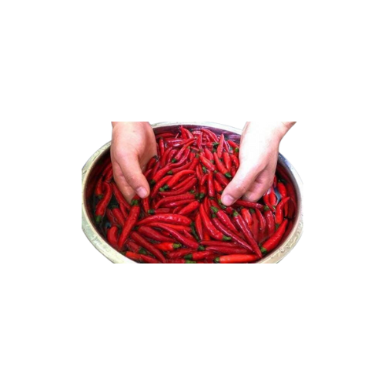
Vận hành máy rửa ớt
1. Đặc điểm công việc vận hành máy rửa ớt
Máy rửa ớt, một phần quan trọng trong quy trình chế biến thực phẩm, đòi hỏi người vận hành phải có kiến thức chuyên sâu và kỹ năng cụ thể.
Quy trình vận hành máy rửa ớt không chỉ đơn thuần là việc đặt ớt vào máy và bật nút, mà còn đòi hỏi sự chú ý đặc biệt đến nhiều khía cạnh.

Slide 5
Vận hành máy rửa ớt
2. Các dạng tai nạn trong quá trình vận hành máy rửa ớt
Tai nạn cắt cổ tay và ngón tay: Do không sử dụng đúng trang thiết bị bảo vệ hoặc không tuân thủ quy tắc an toàn, người vận hành có thể gặp rủi ro bị máy cắt vào các khu vực nhạy cảm của cơ thể.
Nguy cơ tổn thương do vật nặng rơi: Việc di chuyển ớt và vật liệu xung quanh máy rửa ớt có thể gây tai nạn nếu không thực hiện đúng kỹ thuật nâng và di chuyển, dẫn đến nguy cơ vật nặng rơi vào người.

Slide 6
Vận hành máy rửa ớt
3. Nguyên nhân gây ra tai nạn khi vận hành máy rửa ớt
Thiếu huấn luyện an toàn lao động: Người vận hành không được đào tạo đầy đủ về cách sử dụng trang thiết bị bảo vệ cá nhân và quy trình an toàn, làm tăng nguy cơ gặp tai nạn.
Không tuân thủ quy trình vận hành: Việc không tuân thủ đúng các quy trình vận hành và bảo dưỡng máy có thể dẫn đến sự cố kỹ thuật và tai nạn không mong muốn.

Slide 7
Vận hành máy rửa ớt
4. Biện pháp phòng tránh tai nạn khi vận hành máy rửa ớt
Đào tạo Huấn luyện an toàn lao động đầy đủ: Mọi người vận hành cần được huấn luyện đầy đủ về an toàn lao động, bao gồm việc sử dụng trang thiết bị bảo vệ cá nhân và nắm vững các quy tắc an toàn trong quá trình vận hành máy.
Kiểm tra máy định kỳ: Thực hiện kiểm tra định kỳ máy rửa ớt để đảm bảo rằng nó đang hoạt động đúng cách và không có sự cố kỹ thuật. Điều này giúp ngăn chặn tai nạn do sự cố máy.

Slide 8
Vận hành máy rửa ớt
5. Quy định an toàn lao động khi vận hành máy rửa ớt
Đào tạo Huấn luyện an toàn Lao Động: Mọi người vận hành phải được đào tạo đầy đủ về an toàn lao động, bao gồm cả việc sử dụng trang thiết bị bảo vệ cá nhân và hiểu rõ về các nguy cơ và biện pháp phòng tránh.
Sử dụng trang thiết bị bảo vệ cá nhân: Mọi người vận hành và nhân viên liên quan phải đảm bảo rằng họ đang sử dụng đúng trang thiết bị bảo vệ cá nhân để giảm nguy cơ tai nạn.

Slide 9
Vận hành máy rửa ớt
6. Xử lý tình huống tai nạn khẩn cấp khi vận hành máy rửa ớt
Bảo vệ bản thân: Người vận hành cần ưu tiên bảo vệ bản thân bằng cách sử dụng trang thiết bị bảo vệ cá nhân và di chuyển khỏi nguy cơ nguy hiểm.
Ngừng máy ngay lập tức: Tắt máy rửa ớt để ngăn chặn sự cố và nguy cơ tai nạn lan rộng.

Slide 10
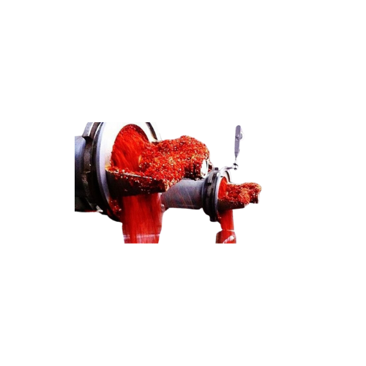
Vận hành máy xay ớt
1. Đặc điểm công việc vận hành máy xay ớt:
Trong quá trình vận hành máy xay ớt, các công việc cụ thể đòi hỏi sự chú ý và kỹ năng chuyên môn.
Đầu tiên, việc chuẩn bị nguyên liệu là bước quan trọng. Người vận hành cần kiểm tra chất lượng của ớt trước khi đưa vào máy, đảm bảo rằng chúng không có tạp chất và đạt chuẩn về độ ẩm.

Slide 11
Vận hành máy xay ớt
2. Các dạng tai nạn trong quá trình vận hành máy xay ớt:
Trong quá trình vận hành máy xay ớt, có những rủi ro tai nạn mà người làm việc cần phải chú ý. Một trong những tai nạn phổ biến là việc mắc nguy hiểm khi thực hiện các bước chuẩn bị nguyên liệu. Sự chủ quan hoặc thiếu cảnh báo có thể dẫn đến chấn thương từ việc xử lý ớt, đặc biệt là khi đối mặt với các loại ớt cay nồng.
Tai nạn liên quan đến máy xay cũng có thể xảy ra khi không tuân thủ đúng các quy tắc an toàn. Sự thiếu hiểu biết về cách sử dụng máy và thiếu quan sát có thể dẫn đến chấn thương từ các bộ phận chuyển động của máy.

Slide 12
Vận hành máy xay ớt
3. Nguyên nhân gây ra tai nạn khi vận hành máy xay ớt:
Nguyên nhân gây ra tai nạn khi vận hành máy xay ớt có thể bắt nguồn từ nhiều yếu tố khác nhau.
Thường xuyên, sự thiếu hiểu biết và kinh nghiệm trong quá trình vận hành đóng một vai trò quan trọng. Người làm việc không đủ hiểu biết về tính chất của loại ớt được xay hoặc không áp dụng đúng kỹ thuật có thể dẫn đến tai nạn.

Slide 13
Vận hành máy xay ớt
4. Biện pháp phòng tránh tai nạn khi vận hành máy xay ớt:
Để giảm nguy cơ tai nạn khi vận hành máy xay ớt, việc thực hiện biện pháp phòng tránh là quan trọng.
Đầu tiên, quan trắc môi trường lao động là yếu tố quan trọng nhằm đánh giá và kiểm soát các điều kiện làm việc. Điều này bao gồm việc đo đạc độ ồn, cân đối ánh sáng, và kiểm tra sự hiện diện của chất bụi trong không khí, những yếu tố có thể ảnh hưởng đến an toàn và sức khỏe của người làm việc.

Slide 14
Vận hành máy xay ớt
5. Quy định an toàn lao động khi vận hành máy xay ớt:
Quy định an toàn lao động khi vận hành máy xay ớt đóng vai trò quan trọng trong bảo vệ sức khỏe và an toàn của người làm việc.
Đầu tiên, việc đeo đầy đủ trang thiết bị bảo vệ cá nhân là bắt buộc. Kính bảo hộ, khẩu trang, và găng tay giúp bảo vệ chống lại tác động của ớt cay và nguyên liệu xay.

Slide 15
Vận hành máy xay ớt
6. Xử lý tình huống tai nạn khẩn cấp khi vận hành máy xay ớt:
Trong trường hợp xảy ra tai nạn khi vận hành máy xay ớt, việc xử lý tình huống khẩn cấp đòi hỏi sự nhanh nhạy và hiệu quả từ người làm việc.
Đầu tiên, quan trọng nhất là bảo đảm an toàn cá nhân. Người làm việc cần ngừng ngay công việc, rời khỏi khu vực nguy hiểm và đeo đầy đủ trang bảo hộ cá nhân.

Slide 16
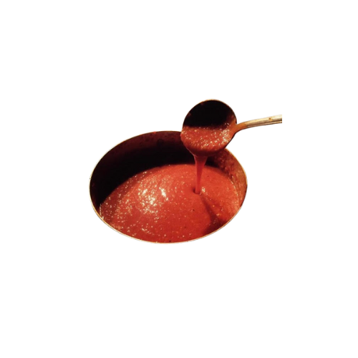
Vận hành máy trộn gia vị vào ớt đã được xay
1. Đặc điểm công việc vận hành máy trộn gia vị vào ớt đã được xay
Đầu tiên, người vận hành máy cần kiểm soát lượng gia vị được thêm vào ớt, đảm bảo sự đồng đều và tỷ lệ phù hợp. Sự hiểu biết vững về loại gia vị và cách chúng tương tác với ớt là yếu tố quyết định để tạo ra sản phẩm cuối cùng có hương vị độc đáo và thú vị.
Thực hiện kiểm soát chất lượng là bước quan trọng khác, đảm bảo rằng chỉ có ớt chất lượng cao được sử dụng, và máy trộn phải hoạt động đúng cách để giữ nguyên đặc tính và mùi vị tự nhiên của ớt.

Slide 17
Vận hành máy trộn gia vị vào ớt đã được xay
2. Các dạng tai nạn trong quá trình vận hành máy trộn gia vị vào ớt đã được xay
Quá trình vận hành máy trộn gia vị vào ớt đã được xay đôi khi đối mặt với những rủi ro và tai nạn mà người quản lý cần phải lưu ý.
Một trong những vấn đề phổ biến nhất là mất kiểm soát về lượng gia vị, có thể dẫn đến sản phẩm cuối cùng không đồng đều về hương vị. Để tránh điều này, quản lý cần duy trì sự chú ý đặc biệt đối với máy trộn và hệ thống cung ứng gia vị.

Slide 18
Vận hành máy trộn gia vị vào ớt đã được xay
3. Nguyên nhân gây ra tai nạn khi vận hành máy trộn gia vị vào ớt đã được xay
Tai nạn trong quá trình vận hành máy trộn gia vị vào ớt đã được xay có thể xuất phát từ nhiều nguyên nhân khác nhau. Một trong những yếu tố quan trọng là thiếu kiểm soát chặt chẽ về lượng gia vị được thêm vào quá trình trộn.
Sự đồng đều của hỗn hợp có thể bị ảnh hưởng nếu không duy trì sự chính xác trong việc đo và kiểm soát lượng gia vị.

Slide 19
Vận hành máy trộn gia vị vào ớt đã được xay
4. Biện pháp phòng tránh tai nạn khi vận hành máy trộn gia vị vào ớt đã được xay
Để ngăn chặn tai nạn khi vận hành máy trộn gia vị vào ớt đã được xay, có một số biện pháp phòng tránh cần được thực hiện.
Đầu tiên, đảm bảo rằng người làm việc được đào tạo đầy đủ về an toàn và quy trình làm việc với máy trộn. Việc này bao gồm việc sử dụng các biện pháp bảo vệ cá nhân và tuân thủ nghiêm túc các hướng dẫn an toàn.

Slide 20
Vận hành máy trộn gia vị vào ớt đã được xay
5. Quy định an toàn lao động khi vận hành máy trộn gia vị vào ớt đã được xay
Quy định an toàn lao động khi vận hành máy trộn gia vị vào ớt (chili) đã được xay đóng vai trò quan trọng trong bảo vệ nhân viên và đảm bảo quá trình sản xuất diễn ra một cách an toàn và hiệu quả.
Các nhân viên cần được đào tạo đầy đủ về các biện pháp an toàn, bao gồm cách sử dụng đúng các thiết bị bảo vệ cá nhân như mũ bảo hộ, găng tay, và kính bảo hộ.

Slide 21
Vận hành máy trộn gia vị vào ớt đã được xay
6. Xử lý tình huống tai nạn khẩn cấp khi vận hành máy trộn gia vị vào ớt đã được xay
Đầu tiên, việc ngừng máy ngay lập tức là quan trọng để ngăn chặn tình huống trở nên tồi tệ hơn. Nhân viên cần được đào tạo về cách an toàn ngừng máy và tắt nguồn nhanh chóng để ngăn chặn nguy cơ lớn hơn.
Tiếp theo, đội ngũ an toàn cần được triển khai ngay lập tức để đảm bảo an toàn cho tất cả nhân viên. Việc đánh giá tình hình và triển khai các biện pháp cứu thương càng nhanh càng tốt là yếu tố quyết định.

Slide 22
Vận hành máy chiết rót hỗn hợp tương ớt vào chai
1. Đặc điểm công việc vận hành máy chiết rót hỗn hợp tương ớt vào chai:
Trong quá trình vận hành máy chiết rót hỗn hợp tương ớt vào chai, có một số đặc điểm chính cần được chú ý để đảm bảo quy trình sản xuất diễn ra hiệu quả.
Đầu tiên, quá trình chuẩn bị hỗn hợp tương ớt cần được thực hiện đúng theo công thức đã định sẵn, bao gồm các thành phần như ớt, muối, đường và các chất phụ gia khác.

Slide 23
Vận hành máy chiết rót hỗn hợp tương ớt vào chai
2. Các dạng tai nạn trong quá trình vận hành máy chiết rót hỗn hợp tương ớt vào chai:
Trong quá trình vận hành máy chiết rót hỗn hợp tương ớt vào chai, có thể xảy ra một số dạng tai nạn đáng chú ý. Một trong những vấn đề thường gặp là rò rỉ sản phẩm do các khả năng kín chặt của máy không đảm bảo.
Điều này có thể dẫn đến lãng phí nguyên liệu và tăng nguy cơ tai nạn lao động.

Slide 24
Vận hành máy chiết rót hỗn hợp tương ớt vào chai
3. Nguyên nhân gây ra tai nạn khi vận hành máy chiết rót hỗn hợp tương ớt vào chai:
Nguyên nhân gây ra tai nạn khi vận hành máy chiết rót hỗn hợp tương ớt vào chai có thể bắt nguồn từ nhiều yếu tố khác nhau. Thường xuyên, một số vấn đề cơ bản liên quan đến việc cài đặt và bảo trì máy có thể dẫn đến sự cố.
Điều này có thể bao gồm cấu hình không đúng của máy, thiếu sót trong quá trình kiểm tra và bảo trì định kỳ, hoặc sự mất điều khiển về áp lực và nhiệt độ.

Slide 25
Vận hành máy chiết rót hỗn hợp tương ớt vào chai
4. Biện pháp phòng tránh tai nạn khi vận hành máy chiết rót hỗn hợp tương ớt vào chai:
Để phòng tránh tai nạn khi vận hành máy chiết rót hỗn hợp tương ớt vào chai, việc thực hiện một số biện pháp an toàn là quan trọng. Đầu tiên, đảm bảo rằng nhân viên được đào tạo đầy đủ về vận hành máy và các biện pháp an toàn lao động.
Hiểu biết sâu sắc về quy trình sản xuất và khả năng phản ứng nhanh chóng là chìa khóa để giảm nguy cơ tai nạn.

Slide 26
Vận hành máy chiết rót hỗn hợp tương ớt vào chai
5. Quy định an toàn lao động khi vận hành máy chiết rót hỗn hợp tương ớt vào chai:
Quy định an toàn lao động khi vận hành máy chiết rót hỗn hợp tương ớt vào chai đóng vai trò quan trọng trong việc bảo vệ nhân viên và đảm bảo quy trình sản xuất diễn ra an toàn.
Nhân viên cần tuân thủ các quy tắc an toàn, bao gồm việc đeo đầy đủ trang thiết bị bảo hộ cá nhân như kính bảo hộ, găng tay và áo choàng chống hóa chất để giảm rủi ro tiếp xúc trực tiếp với hỗn hợp tương ớt.

Slide 27
Vận hành máy chiết rót hỗn hợp tương ớt vào chai
6. Xử lý tình huống tai nạn khẩn cấp khi vận hành máy chiết rót hỗn hợp tương ớt vào chai:
Xử lý tình huống tai nạn khẩn cấp khi vận hành máy chiết rót hỗn hợp tương ớt vào chai đòi hỏi sự chuẩn bị kỹ lưỡng và phản ứng nhanh chóng.
Trong trường hợp chai bị vỡ hoặc có rủi ro liên quan đến áp lực, việc ngưng máy ngay lập tức là ưu tiên hàng đầu để đảm bảo an toàn cho nhân viên.

Slide 28
Cảm ơn các bạn đã theo dõi
Mọi thắc mắc về bài giảng xin liên hệ với chúng tôi theo thông tin bên dưới:
CÔNG TY TNHH HUẤN LUYỆN AN TOÀN VÀ QUAN TRẮC MÔI TRƯỜNG NAM VIỆT (AN TOÀN NAM VIỆT)
Địa chỉ: Lầu 2, số 655 Đường Điện Biên Phủ, Phường 25, Quận Bình Thạnh, Thành phố Hồ Chí Minh, Việt Nam
Hotline 0908.111.791
Website https://antoannamviet.com/
Email: Lienhe@antoannamviet.com

